Slide 1
Lei dos Senos
e
Lei dos Cossenos

Slide 2
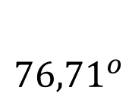

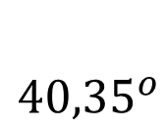
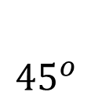
Encontre o valor de $x$ para cada figura abaixo.
$$x$$
$$5$$
$$3,61$$
$$3,2$$
${45}^{o}$
$$x$$
$$5$$
$$4$$
${76,71}^{o}$
$${105,09}^{o}$$
$$x$$
$$5,56$$
$$x$$
${40,35}^{o}$
$$7,01$$
$$9,21$$

Slide 3
$$A$$
$$c$$
$$Â$$
$$b$$
$$\hat{B}$$
$$\hat{C}$$
$$B$$
$$a$$
$$C$$
$$Lei dos Cossenos$$
$$a^{2}$$
$$=b^{2}$$
$$+ c^{2}$$
$$−2bc$$
$$.\cos\left(\hat{A}\right)$$
$$b^{2}=a^{2}+c^{2}−2ac.\cos\left(\hat{B}\right)$$
$$c^{2}=a^{2}+b^{2}−2ab.\cos\left(\hat{C}\right)$$

Slide 4






$$A$$
$$c$$
$$Â$$
$$b$$
$$\hat{B}$$
$$\hat{C}$$
$$B$$
$$a$$
$$C$$
$$R$$
$$Lei dos Cossenos$$
$$Lei dos Senos$$
$$a^{2}$$
$$=b^{2}$$
$$+ c^{2}$$
$$−2bc$$
$$.\cos\left(\hat{A}\right)$$
$$\frac{b}{sen\left(\hat{B}\right)}$$
$$\frac{b}{ }$$
$$\frac{c}{ }$$
$$\frac{a}{ }$$
$$\frac{c}{sen\left(\hat{C}\right)}$$
$$\frac{a}{sen\left(\hat{A}\right)}$$
$$2R$$
$$=$$
$$=$$
$$=$$
$$b^{2}=a^{2}+c^{2}−2ac.\cos\left(\hat{B}\right)$$
$$c^{2}=a^{2}+b^{2}−2ab.\cos\left(\hat{C}\right)$$

Slide 5
Têm:
2 lados
1 ângulo
Precisa:
1 lado
Utiliza:
Lei dos
Cossenos
Têm:
3 lados
Precisa:
1 ângulo
Utiliza:
Lei dos Cossenos
Têm:
1 lado
2 ângulos
Precisa:
1 lado
Utiliza:
Lei dos Senos
Têm:
2 lados
1 ângulo
Precisa:
1 ângulo
Utiliza:
Lei dos Senos

Slide 6
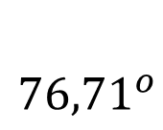
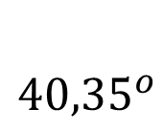
Encontre o valor de $x$ para cada figura abaixo.
$$x$$
$$5$$
$$3,61$$
$$3,2$$
${45}^{o}$
$$x$$
$$5$$
$$4$$
${76,71}^{o}$
$$x$$
$${105,09}^{o}$$
$$5,56$$
${40,35}^{o}$
$$x$$
$$7,01$$
$$9,21$$

Slide 7
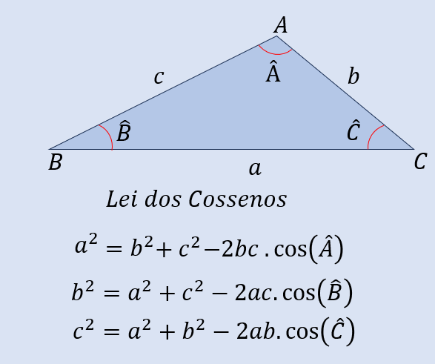
Têm:
2 lados
1 ângulo
Precisa:
1 lado
Utiliza:
Lei dos
Cossenos
$${3,61}^{2}$$
$$=x^{2}$$
$$+ 5^{2}$$
$$−2.x.5$$
$$.\cos\left({45}^{o}\right)$$
$$x$$
$$3,61$$
${45}^{o}$
$$5$$

Slide 8
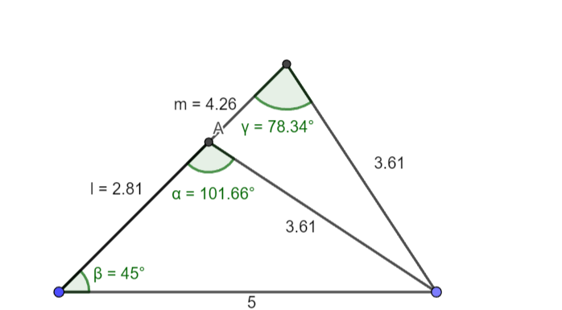
.
$${3,61}^{2}$$
$$=x^{2}$$
$$+ 5^{2}$$
$$−2.x.5$$
$$.\cos\left({45}^{o}\right)$$
$$x$$
$$3,61$$
$$13,03=x^{2}+25−7,07x$$
${45}^{o}$
$$0=x^{2}+25−7,07x−13,03$$
$$5$$
$$0=x^{2}−7,07x+11,97$$
$$x^{2}−7,07x+11,97=0$$
$$⋮$$
$x=2,81$
$ou$
$x=4,26$
$∴x=4,26$

Slide 9
Têm:
3 lados
Precisa:
1 ângulo
Utiliza:
Lei dos Cossenos
Encontre o valor de $x$ para cada figura abaixo.
$$5^{2}$$
$$=4^{2}$$
$$+ {3,2}^{2}$$
$$−2.4.3,2.$$
$$\cos\left(x\right)$$
$$5$$
$$3,2$$
$$x$$
$$4$$

Slide 10
Encontre o valor de $x$ para cada figura abaixo.
$$5^{2}$$
$$=4^{2}$$
$$+ {3,2}^{2}$$
$$−2.4.3,2.$$
$$\cos\left(x\right)$$
$$5$$
$$3,2$$
$$25=16+10,24−25,6.\cos\left(x\right)$$
$$x$$
$$25−16−10,24=−25,6.\cos\left(x\right)$$
$$4$$
$$−1,24=−25,6.\cos\left(x\right)$$
$$−\frac{1,24}{−25,6}=\cos\left(x\right)$$
$$0,0484375=\cos\left(x\right)$$
$$\cos\left(x\right)=0,0484375$$
$$∴x={87,22}^{o}$$

Slide 11
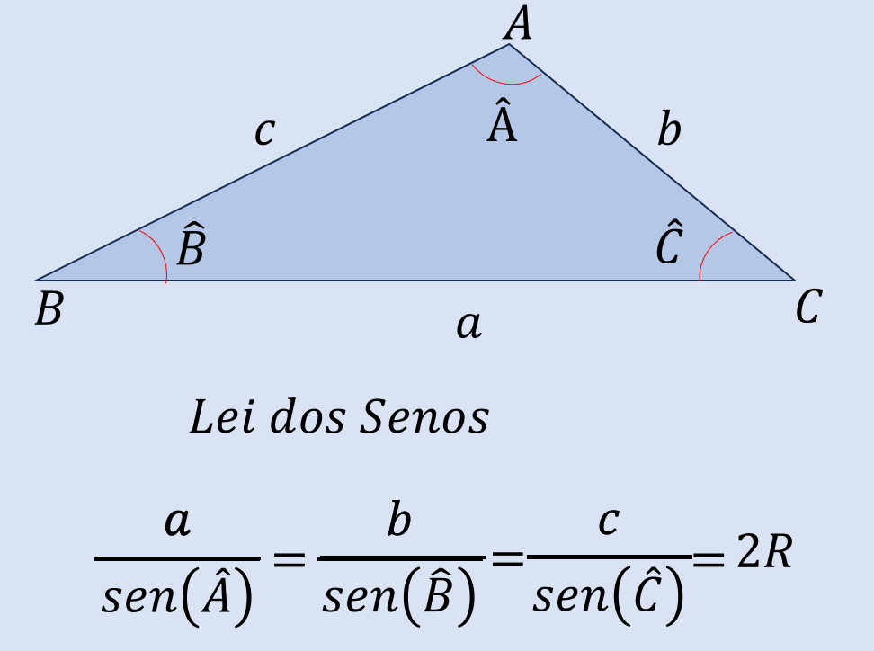

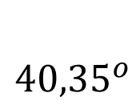



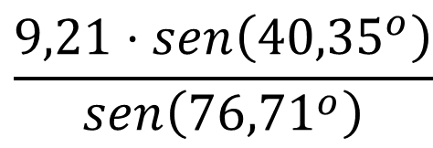

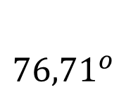
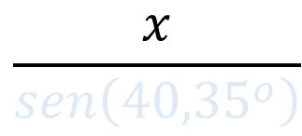
Têm:
1 lado
2 ângulos
Precisa:
1 lado
Utiliza:
Lei dos Senos
Encontre o valor de $x$ para cada figura abaixo.
${76,71}^{o}$
${40,35}^{o}$
$$x$$
$$9,21$$
$$\frac{9,21}{sen\left({76,71}^{o}\right)}$$
$$\frac{9,21}{sen\left({76,71}^{o}\right)}$$
$$\frac{x}{sen\left({40,35}^{o}\right)}$$
$$\frac{9,21}{sen\left({76,71}^{o}\right)}$$
$$\frac{x}{sen\left({40,35}^{o}\right)}$$
$$\frac{x}{sen\left({40,35}^{o}\right)}$$
$$=$$
$$\frac{9,21⋅sen\left({40,35}^{o}\right)}{sen\left({76,71}^{o}\right)}$$
$$x$$
$$=$$
$$∴x=6,13$$

Slide 12

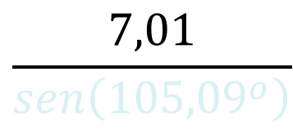
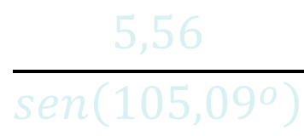


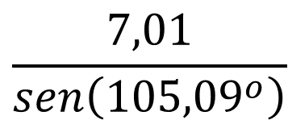
Têm:
2 lados
1 ângulo
Precisa:
1 ângulo
Utiliza:
Lei dos Senos
Encontre o valor de $x$ para cada figura abaixo.
$$x$$
$${105,09}^{o}$$
$$5,56$$
$$sen\left(x\right)$$
$$0,7658$$
$$=$$
$$7,01$$
$$∴x={49,98}^{o}$$
$$\frac{7,01}{sen\left({105,09}^{o}\right)}$$
$$\frac{7,01}{sen\left({105,09}^{o}\right)}$$
$$\frac{7,01}{sen\left(x\right)}$$
$$\frac{5,56}{sen\left({105,09}^{o}\right)}$$
$$\frac{5,56}{sen\left(x\right)}$$
$$\frac{5,56}{sen\left(x\right)}$$
$$=$$
$$7,01.sen\left(x\right)$$
$$=$$
$$5,56.sen\left({105,09}^{o}\right)$$
$$\frac{5,56.sen\left({105,09}^{o}\right)}{7,01}$$
$$sen\left(x\right)$$
$$=$$

Slide 13
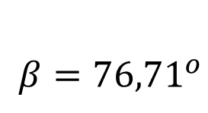



?
Encontre o valor de $x$ para cada figura abaixo.
$$x$$
$$5$$
$$3,61$$
$$3,2$$
${α=45}^{o}$
$$x$$
$$5$$
$$4$$
${β=76,71}^{o}$
$$x$$
$$α={105,09}^{o}$$
$$9,21$$
$$5,56$$
${α=40,35}^{o}$
$$x$$
$$7,01$$

